Slide 1
KIMI K3 模型结构分析

Slide 2
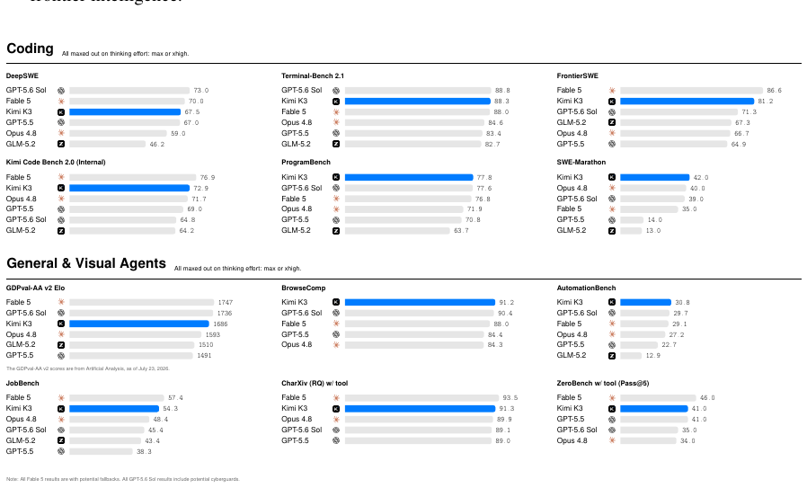
KIMI K3：2.8T 参数开源模型，Agentic 8 项 SOTA，开源阵营首个 WebDev Arena 登顶
亮点
2.8T 参数开源模型,Agentic 8 项 SOTA，开源阵营首个 WebDev Arena 登顶
K2 到 K3：七个维度全线放大，智能与速度同提效
指标 | K2 | K3 | 变化
层数 | 61 | 93 | 52%
总参数 | 1.04T | 2.78T | 167%
激活参数 | 32.6B | 104.2B | 220%
路由专家数 | 384 | 896 | 133%
每 token 激活专家 | 8 | 16 | 100%
注意力头数 | 64 | 96 | 50%
训练上下文 | 128K | 1M | 8×
单位算力的智能产出 | 约为 K2 的 2.5 倍
百万token解码速度 | 最快 6.3×
H20 上 prefill 提速 | 1.72-2.22×
核心改进：六项创新
Kimi K3 在 66 项基准中 41 项居对比首位,分 Coding 与 General & Visual Agents 两组,对照 Fable 5 / GPT-5.6 Sol / Opus 4.8 / GLM-5.2(来源:Kimi K3 tech report v2,Figure 1)
创新点 | 功能 | 效果
KDA 混合线性注意力 | 93 层中 69 层用 KDA:固定大小状态取代逐 token KV cache,1M 上下文显存不再随序列长度膨胀 | 百万 token 上下文解码最快 6.3×(vs 等效全注意力模型,官方口径)
Attention Residuals | 深度方向也用注意力:每层按需读取前层表示,替代均匀累加 | 1× 算力匹配 1.25× 算力基线;GPQA-Diamond 36.9→44.4(+7.5);额外开销 <2%
Stable LatentMoE | 896 路由专家每 token 选 16,再加 2 个全宽共享专家;专家走 3584 宽 latent 通道 | 稀疏 56×,激活率约 1.8%,激活参数仅 104B
per-head Muon 优化器 | Muon 更新按注意力头分块,2.8T 规模预训练全程稳定 | 官方定性结论:大规模训练稳定
quantile 负载均衡 | 用分位数估计替代逐 micro-batch 的原始 margin 交换,稳住 896 专家负载 | 通信开销 <1%
MXFP4 全量量化 | QAT 自 SFT 阶段起步、group 32;量化权重即训练产物,不是事后压缩 | 权重 1.56TB、单机 8×B300 可跑
8 项SOTA：ProgramBench 77.8 · SWE-Marathon 42.0 · BrowseComp 91.2 · MCPMark 94.5 · AutomationBench 30.8 · Harvey 94.6 · OmniDocBench 91.1 · Video-MME 90.0
对标闭源旗舰：GPQA 93.5 / HLE 56.0 / Terminal-Bench 88.3 / FrontierSWE 81.2 等全面接近两大闭源旗舰
开源第一：全球首个开源 3T 级模型即进入第一梯队，权重 MXFP4 开源（HF/ModelScope）

Slide 3
KIMI K3： 三比一混合注意力 × 超稀疏潜在专家：2.8T 参数、104B 激活、1M 上下文
分析
结论
模型概览：93 层 3:1 混合注意力；2.8T/104B 激活；896 专家选 16+2 共享；AttnRes 8 块残差；1M 上下文多模态。
Attention：KDA 线性注意力定长递归状态、解码 O(1)；MLA NoPE、KV 压缩至 576 维。
MoE：Stable LatentMoE 半宽路由专家+全宽共享专家；SiTU-GLU 有界激活；分位数负载均衡。
量化：路由专家 MXFP4+激活 MXFP8 QAT，其余 BF16；DSpark 投机解码 3.14×。
KDA - Kimi Delta Attention
output
架构参数
o_proj
维度 | 参数
模型身份 | KimiK3ForConditionalGeneration，原生多模态
总参数 | 2.78T
每 token 激活参数 | 104.2B
层数 | 93
注意力构成 | 69 KDA + 24 Gated MLA
hidden / 头 | 7168 / 96 头 × 128
MoE 配置 | 路由专家 896 激活 16，共享 2；latent 3584；专家 3072
词表 / 上下文 | 163840 / 1M
三大机制 | KDA & Gated MLA；AttnRes 8 块 × 12 层；Stable LatentMoE
激活函数 | SiTU-GLU
视觉塔 | MoonViT-V2，401M
量化 | 专家 MXFP4 + 激活 MXFP8，其余 BF16
原生权重体积 | 1.56TB
MLA KV cache | 27.6 KB/token
KDA 递归状态 | 414 MiB/请求
每 token 计算量 | 208.4 GFLOPs
推荐推理引擎 | vLLM / SGLang / TokenSpeed
LM head
RMSNorm
RMSNorm
Block
Full Attention
KDA core
Stable LatentMoE
Output gate
RMSNorm
Q/K L2Norm
1×
QKV ShortConv
23×
GatedMLA Attention
QKV proj
RMSNorm
ResAttention
Stable LententMoE
Linear Attention
FFN delta
Stable LatentMoE
RMSNorm
Latent Up
3×
参数量/Flops
Shared x2
SiTU
KDA
层 / 模块类型 | 数量 | 参数量 总/激活 | 每 token FLOPs/层
L1：KDA + Dense FFN | 1 | 1.17B/1.17B | 2.35 GF
KDA + LatentMoE | 68 | 30.23B/1.16B | 2.34 GF
Gated MLA + LatentMoE | 24 | 30.02B/0.95B | 1.90 GF + 0.209 MF×n
Embedding | 1 | 1.17B/— | 0
lm_head | 1 | 1.17B/1.17B | 2.35 GF
MoonViT-V2 + projector | 1 | 0.45B/— | 按图像计
全网合计 | 93 + 3 | 2.78T/104.2B | 209.2 GF + 5.01 MF×n
RMSNorm
RMSNorm
Router
Top-16
Routed Experts
SiTU
ResAttention
Latent Down
KDA + Dense MLP
merge text + vision tokens
embedding
KimiK3VisionTower
Input

Slide 4

资料来源：Kimi K3 Technical Report §2.1.1 / §5.1；vllm / vllm-ascend 代码仓
Kimi Delta Attention（KDA）：逐通道遗忘门 × Delta 规则的线性注意力
分析
结论
结构定位：开源 config 校准为 93 层注意力（69 KDA + 24 MLA）：23 个模式块×(3 KDA+1 MLA)再加末端 Gated MLA；每层后接 Stable LatentMoE。
数值稳定：g=gmin·σ(e^A·z)，gmin=−5；16-token tile 的累计 log-decay∈(−80,0)，BF16 可保持稳定。
推理负载：prefill 在 C=64 chunk 内并行，decode 以 S 原地更新；若 dk=dv=128，单层状态约3.0MB、69层约217MB，状态不随 L 增长。
硬件含义：全秩门控引入 d→d GEMM，CUBE 占比上升；Vector 的 gate/cumsum/归一化需与 CUBE 片上流水。
模块结构与数据流
红框 = K3 相对 Kimi Linear 的改动
各阶段负载与昇腾诉求
分析结论：highlevel（方法论，到达成的效果），不要太多细节。
表格形式很好，公式，格式，改一下latex格式
开发需求和趋势思考在深入一些
表格中，结构性表达（按条，下结论式的短语）
组件 | 张量形状 | FLOPs/token | 负载特征 → 昇腾诉求
q/k/v 投影 + ShortConv（k=4） | x∈R7168 → q,k∈RH·dk，v∈RH·dv | 2d·H(2dk+dv) | 稠密 GEMM → CUBE； decode 退化为 GEMV，访存受限
遗忘门 z + 写入强度 β | 低秩 d→r→H·dk；d→H | ≈2d·r（占比小） | 小 GEMM + σ/exp 逐元素 → Vector 核
有界衰减 ① | g = −5·σ(eA·z) ∈(−5, 0) | O(H·dk)，逐元素 | 纯 Vector；使对角块可上 CUBE，消除 position-pair 标量路径
Chunk 内注意力 | A = Tril((Q⊙Γ)(K/Γ)⊤)；C = 64 | 2C(dk+dv)，与 L 无关 | 全稠密 matmul → CUBE 占比↑（原对角块为 chunk 内主要瓶颈）
跨 chunk 状态传播 | S ∈ Rdk×dv，chunk 间串行 | 2·dk·dv | 小矩阵 + 串行依赖 → 并行度低，需 kernel 内流水掩盖
综合账本 | S：69层≈217MB/序列*；MLA 24.6KB/token，1M≈24.6GB | KDA主项≈2.1M FLOPs/head/chunk（C=64，dk=dv=128*） | CUBE：chunk matmul；Vector：gate/cumsum/RMSNorm；L1/UB驻留 S
开发需求与趋势思考
算子：kda_gate_cumsum、recurrent_gated_delta_rule_v310；gate 支持 safe_gate/gmin、BSND 与 FP32 中间值。
调度：prefill 走 chunk 64/128 + L1/UB 双缓冲，decode 走状态驻留 + 小窗口 replay；状态池纳入 KV cache 预算。
趋势：KDA 长上下文瓶颈转为状态带宽/同步；验收同时看 CUBE 利用率、Vector overlap、L1 命中率和每 token launch 数。
童雨周 00886357
Notes:
图示按 README 的 draw_kda_arch.py 与技术报告 Figure 2/§2.1.1 校准；参数以开源 config 为准。

Slide 5

资料来源：Kimi K3 Technical Report §2.1.2；vllm / vllm-ascend 代码仓
Gated MLA：NoPE 全局注意力 + 全秩输出门
分析
结论
结构定位：93 层中 24 层为 Gated MLA；K3 MLA 采用 NoPE，由 KDA 提供位置与 recency，保留全局内容检索。
缓存账本：kv_lora_rank=512、q_lora_rank=1536；仅 cₖᵥ 入 KV cache，24×512×2B=24.6KB/token，1M token≈24.6GB。
推理负载：prefill 受 QKᵀ/AV 的序列长度影响；decode 受 latent page、K/V 重建和 Wo/gate GEMM 影响，NoPE 不含 RoPE 分量。
上线判断：A3 MLA/Prefix Cache/FULL_DECODE_ONLY 已有路径；混合 KDA+MLA 的统一 state-aware cache 仍需框架补齐。
模块结构与数据流
红框 = K3 相对标准 MLA（K2）的改动
各阶段负载与昇腾诉求
组件 | 张量形状 | FLOPs/token | 负载特征 → 昇腾诉求
隐向量下投影 Wc | x∈R7168 → ct∈Rdc | 2d·dc | 稠密 GEMM → CUBE；decode 退化为 GEMV，访存受限
Q/K/V 投影与上投影 | q: d→H·dh；k,v: dc→H·dh | 2d·H·dh + 4dc·H·dh | decode 可吸收（absorb）上投影、直接以 ct 计算，降低 KV 读取
全局注意力 ① | q,k,v∈RH·dh；L 任意 | 4L·H·dh，随 L 线性 | CUBE matmul + Vector softmax；无 RoPE → 省去旋转 kernel 与 sin/cos 表
KV Cache | ct：dc×2B / token / 层 | — | 随 L 线性增长，1M 上下文为主要显存项；NoPE 后单 token 缓存 < 标准 MLA
全秩输出门 ② | Wg: d×H·dh | 2d·H·dh | 新增标准稠密 GEMM → CUBE 友好；应与注意力输出融合
综合账本 | 仅 cₖᵥ 入 KV：24.6KB/token，1M≈24.6GB；KDA 状态≈217MB/序列（config 假设） | 压缩/重建≈2d·dc；QKᵀ/AV 随 L 线性增长；gate≈2d² | CUBE: QKV/up-proj/Wo/gate；Vector: sigmoid/scale；KV page 与 KDA checkpoint 统一回收
开发需求与趋势思考
框架：AscendMLABackend、MLA no-rope cache、PCP/DCP；KDA-aware prefix cache 同时索引 latent page 与 state checkpoint。
部署：A3 指南固定 TP16/DP4/EP64、max_num_seqs=16、max_num_batched_tokens=8192、FULL_DECODE_ONLY；需按 prefill/decode 分开压测。
缺口：当前 KVPP 主要覆盖非混合 MLA；KDA state checkpoint、MLA page、AttnRes bank 的统一回收与跨 PP/TP 生命周期仍需实现。
趋势：先建立可观测的 bytes/token、HCCL time、tokens/s 和 tail latency，再评估 A5 resident-bank 优势。
童雨周 00886357
Notes:
图示按技术报告 §2.1.2/§2.5 校准；vLLM-Ascend Kimi-K3 指南仅将 A3 W4A8 作为当前部署基线，A5为亲和性评估。

Slide 6

资料来源：Kimi K3 Technical Report §5.1.1；FlashKDA（MoonshotAI）；vllm-ascend ops/triton/kda
FlashKDA：chunkwise 训练 / Prefill 融合算子
分析
结论
FlashKDA 把 chunk 内 matmul 与跨 chunk 状态递归流水化：CUBE 处理 A·V，Vector 处理衰减、cumsum 和小矩阵更新。
代码约束：chunk_size=64/128；K/V=128（V 可到256）；支持 raw/activated log gate、safe_gate 与最多1024条逻辑序列。
量化账本：dk=dv=128 时，单 head、单 C=64 chunk 的 intra/state 主项均约2.1M FLOPs；递归只需一次 state handoff。
昇腾路线：当前以 Triton 参考路径为主；A3/A5 Ascend C/CATLASS 融合 kernel 需分别 benchmark 验收。
计算 / 状态传播调度交叠
各阶段负载与昇腾诉求
这个图有点问题，其他同上
阶段 | 张量形状 | FLOPs/token | 负载特征 → 昇腾诉求
chunk 内注意力 A·Ṽ | [C,dk]×[dk,C]×[C,dv]，C = 64 | 2C(dk+dv) | 稠密 matmul → CUBE；典型 tile 64×128
跨 chunk 读取 (Γ⊙Q)S | [C,dk]×[dk,dv] | 2dk·dv | 小矩阵乘、CUBE 利用率低 → 与 chunk 内计算双缓冲交叠
状态更新 S←MS+K̄ᵀṼ | [dk,dk]×[dk,dv]；[dk,C]×[C,dv] | ≈3dk·dv | 串行依赖；S 驻留片上（dk·dv×2B / head）避免 HBM 往返
累积衰减 Γ | [C,dk] / head，log 空间 cumsum | O(C·dk)，逐元素 | 纯 Vector；与 matmul 构成异构流水
UT 变换（W / U） | [C,C] 三角求逆 + 小 matmul | O(C·dk) | 小尺寸 matmul → CUBE 效率受限，宜融合进主 kernel
综合账本 | S≈32KB/head；69层≈217MB* | intra/state≈2.1M FLOPs/head/chunk（C=64） | CUBE：A·V；Vector：decay/mask；chunk 64/128；L1/UB双缓冲
开发需求与趋势思考
算子：把 gate、prepare、post-Wu、FwdH、Finalize 合并进单个物理 L0；避免 Python/多 L0 staging。
运行时：暴露 initial_state/final_state/gk，支持最多1024逻辑序列和 BSND layout；prefill/decode 采用不同 tiling。
趋势：以 A3/A5 分别 benchmark；验收项包括 2.1M FLOPs/head/chunk 的有效吞吐、CUBE/Vector overlap、L1 命中率和 HBM 往返。
童雨周 00886357
Notes:
图示按技术报告 §5.1 与 vllm-ascend csrc/attention/chunk_kda_fwd/README.md 校准；CUBE/Vector 划分是 NPU 实现假设，需实测确认。

Slide 7

资料来源：Kimi K3 Technical Report §5.4.2（KDA）；ReplaySSM [25]；vllm-ascend ops/triton/kda
KDA Decoding：可回滚的投机解码融合递归算子
分析
结论
KDA decode 将卷积、归一化、门控、递归状态和输出投影合并，减少每 token 的 kernel launch 与状态往返。
RecoverSSM：拒绝的 draft token 只回滚到已验证位置的 S；状态快照必须与 speculative block 绑定，避免重复重算。
推理协同：DSpark 使用 7-token speculative window（Block5 使用5）；vLLM upstream 通过 use_kda_recoverssm 恢复 K3 状态。
昇腾诉求：FULL_DECODE_ONLY 固化 decode shape；D=4 快照约24MB/layer/step，片上 SRAM 决定 replay window。
融合算子构成与状态回滚
各阶段负载与昇腾诉求
这个图有点问题，其他同上
阶段 | 张量形状 | FLOPs | 负载特征 → 昇腾诉求
短卷积（causal，k=4） | [B,H,dk]×4 | ≈4dk·H / token | 小卷积 → Vector；独立 kernel 不划算，必须融合
门控（safe-gate） | g = −5·σ(eA·z) | O(H·dk) | 纯 Vector；当前 NPU kernel 未融合（host 侧预处理，多一次显存往返）
KDA 递归（rank-1 更新） | S: [H,dk,dv]，逐 token 串行 | ≈3H·dk·dv / token | 小矩阵、并行度仅 B×H 维 → 状态驻留片上是关键
状态重建（replay） | D 个草稿的投影输入 | D×3H·dk·dv | 片上重建，免去 D 份状态快照的 HBM 读写
综合账本 | 完整状态≈3.0MB/layer（config 假设）；D=4 快照读写约24MB/layer/step | replay≈D×3Hdkdv；投影输入缓存远小于 S | 片上 replay；HBM 仅 checkpoint/flush；DSpark 7/5 token 与 FULL_DECODE_ONLY 需联调
开发需求与趋势思考
框架：vLLM cache.use_kda_recoverssm 与 DSpark 拒绝回滚打通；snapshot 粒度与 speculative block 对齐。
图编译：FULL_DECODE_ONLY ACL Graph 固定 decode shapes；7-token/5-token draft 分别评测接受率、replay 开销、24MB 快照流量和 SRAM 占用。
验收：正确性需覆盖部分拒绝、连续拒绝、跨 batch；性能同时看 HBM bytes/token、launch 数和状态恢复耗时。
趋势：从“每 token 重算”转向“状态恢复+小窗口 replay”，但 KDA/MLA/AttnRes 三类状态仍需统一 spec-decode 生命周期。
童雨周 00886357
Notes:
图示按技术报告 §5.4.2、vLLM use_kda_recoverssm 与 Kimi-K3 DSpark 部署说明校准。

Slide 8

资料来源：Kimi K3 Technical Report §2.2 / §5.4.2（Block AttnRes）
Block AttnRes：两阶段调度与通信融合
分析
结论
AttnRes 把 93 层深度残差变成 8 个 block 的可学习检索：w 生成伪查询，α=softmax(w·RMSNorm(b))，输出为各 block 表征的加权和。
复杂度：全量深度注意力 O(L²d)，block 化后 O(Nd)，N≈8；嵌入加 8 个 block 共 9 个表示，约 126–129KB/token（BF16）。
Prefill 可拆为 RS+AG 与 intra-block kernel；decode 用 side stream 交错 inter-block 计算，隐藏 HCCL 延迟。
实现边界：attn_res_fwd 合并 BF16 add、residual mix、RMSNorm、writeback；A5 目标路径，A3 性能需实测。
深度维注意力机制与执行调度
各阶段负载与昇腾诉求
阶段 | 张量形状 | FLOPs | 负载特征 → 昇腾诉求
Inter-block pass | 读 N 个 block 表示 [N,d] | O(N·d) / 层 | 访存为主；批量读一次；decode 放 side stream 交叠
Intra-block 合并 | online softmax merge，[d] | O(d) / 层 | 融合进 TP all-reduce epilogue → 零独立 kernel
伪查询与权重 | w∈Rd；α = softmax(w·RMSNorm(b)) | O(N·d) | 小 GEMV → Vector；N = 9，计算量极小
Block 表示缓存 | N×d×2B / 序列 | — | 96 层 → 9 个表示 ≈126KB（BF16）；显存降一个量级
综合账本 | 93层→8个 block 表示 + embedding，共9项；约126–129KB/token（BF16） | O(Nd) 小型深度注意力；主要成本是访存/collective | HCCL RS/AG + AICore epilogue；side stream 隐藏 inter-block；A3 需实测
开发需求与趋势思考
算子：attn_res_fwd 合并 BF16 add、bank mix、RMSNorm、writeback；提供 RESIDENT/RELOAD、prefill/decode tiling。
通信：Prefill 用 RS+AG，decode 用 side stream；9 个 block 表示的缓存生命周期需与 PP/TP 切分联动。
验收：A3 先建立 126–129KB/token 的带宽与正确性基线，再测 HCCL overlap；A5 resident-bank 只能作为迁移目标。
趋势：AttnRes 是跨层状态的新访存模式，必须纳入统一 cache manager 和内存碎片监控。
童雨周 00886357
Notes:
图示按技术报告 §2.2/§5.4.2 与 vllm-ascend attn_res_fwd README 校准；A3 支持状态需要专项 benchmark。

Slide 9
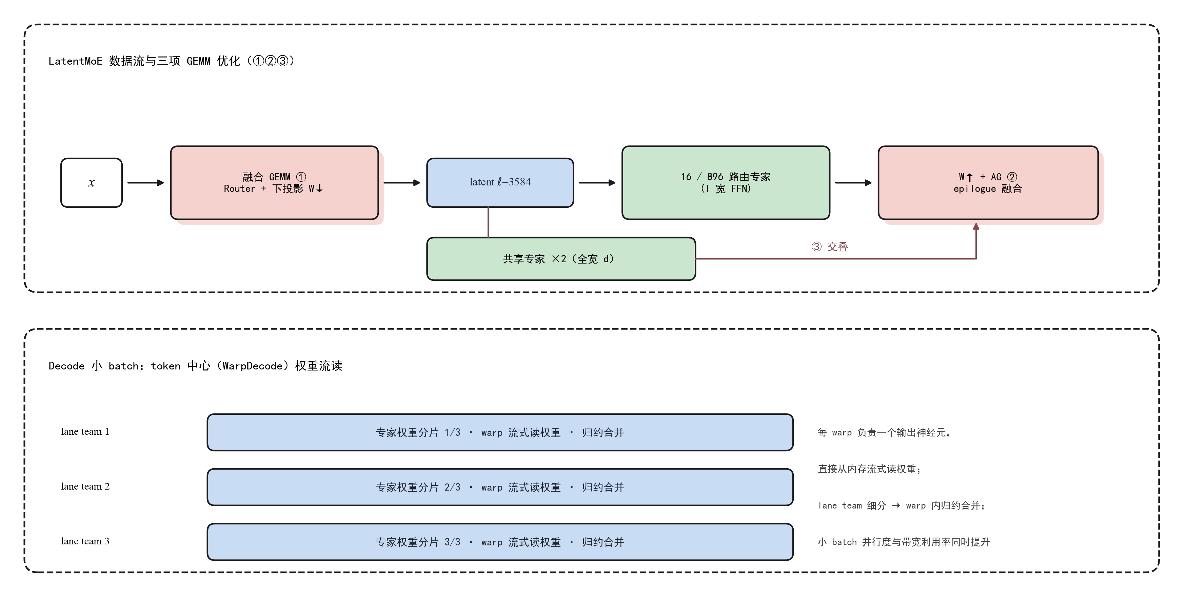
资料来源：Kimi K3 Technical Report §2.3 / §5.4.2（Stable LatentMoE）；WarpDecode [12]；vllm-ascend quantization
Stable LatentMoE：隐空间专家计算的 GEMM 优化
分析
结论
LatentMoE 先将 d=7168 压到 latent ℓ=3584，再做 896 路由专家中的 top-16，并叠加2个 shared expert；W↑恢复到 d。
通信变化：EP dispatch/combine 在 latent 域，all-to-all payload 约为 d 域 50%；小 batch decode 仍受专家权重流式读取限制。
参数账本：单 expert 约33.0M 参数；BF16≈66MB，W4≈16.5MB；16 routed 激活权重约1.06/0.26GB。
部署边界：A3 W4A8 为4节点 DP4/TP16/EP64、约1.49TB权重存储；HCCL_BUFFSIZE=1024、EP=2048，存储值不等于运行时 HBM。
隐空间数据流与 decode kernel 设计
各阶段负载与昇腾诉求
阶段 | 张量形状 | FLOPs | 负载特征 → 昇腾诉求
Router + 下投影融合 ① | [T,d]×[d, ℓ+E] | 2T·d·(ℓ+E) | 单 GEMM → CUBE；省一次中间结果写回
路由专家 GEMM | 每专家 [Te,ℓ]×[ℓ,he]，he = 3072 | 2k·3ℓ·he，k = 16 | 隐空间 ℓ = 3584（0.5d）→ 计算量较全宽减半；group GEMM → CUBE
上投影 W↑ + AG ② | [T,ℓ]×[ℓ,d] + all-gather | 2T·ℓ·d | multimem store 融合 AG → 通信隐藏于计算
Decode 权重流读 | 每专家 3·ℓ·he 权重 | ≈0（纯访存） | memory-bound：带宽利用率为唯一指标 → token 中心 warp 设计
综合账本 | 每 expert≈33.0M 参数；BF16≈66MB，W4≈16.5MB；16 routed≈1.06/0.26GB | Router+down≈2T·d(ℓ+E)；16专家 GEMM≈2T·k·ℓ·he | CUBE: latent/expert GEMM；Vector: top-k/SiTU；EP64 latent all-to-all≈50% payload；W4A8 约1.49TB存储
开发需求与趋势思考
算子：latent router、top-k、SiTU-GLU、group GEMM、epilogue combine；token-centric WarpDecode 适配小 batch。
框架：EP64 与 latent-width all-to-all；权重预取、W4A8 解量化、HBM 分片、HCCL buffer 要可观测。
验收：拆分 router、dispatch、expert GEMM、combine 四段测量；报告中的 1.49TB 是存储估算，不能替代运行时 HBM/通信预算。
趋势：通信约减半但权重带宽主导 decode；联合优化 HBM、CUBE、HCCL，并以 payload/token、tokens/s 和尾延迟验收。
童雨周 00886357
Notes:
图示按技术报告 §2.3/§5.4.2 与 Kimi-K3 A3 W4A8 指南校准；1.49TB 是权重存储需求，不等于运行时 HBM。

Slide 10
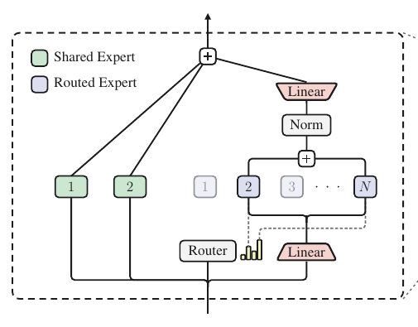
Stable LatentMoE（1/4）：Normalized LatentMoE 的扩容与稳定性
在低维专家聚合后、上投影前加入 RMSNorm，稳定路由分支幅值，再与全宽共享分支融合
分发维度减半，为更多激活专家留出通信空间；Top-k 翻倍时，每层逻辑载荷仍相当
相对 K2.6，每 MoE 层每 token 前向矩阵乘仍增加 80%
昇腾需联合优化专家调度、投影融合与算通重叠；大批量关注 Cube，小批量 decode 关注权重访存
分析
结论
配置 / 每 MoE 层负载 | Kimi K2.6 | Kimi K3
隐层维度 / 专家分发维度 | 7168 / 7168 | 7168 / 3584
专家中间维度 f | 2048 | 3072
路由专家总数 / Top-k | 384 / 8 | 896 / 16
全宽共享专家 | 1 | 2
理论前向矩阵乘 / token（FMA=2） | 0.798 GF | 1.437 GF
路由专家权重（全部专家，BF16/层） | 31.5 GiB | 55.125 GiB
权重口径：全部路由专家，非单次选中部分；BF16 折算，非实际量化显存
路由扩容为何需要算通协同
候选专家 384→896
激活专家 8→16
分发维度 7168→3584
每 token 逻辑载荷相当
调度/协调开销仍增加
推理侧融合与重叠
下投影 + Router 合并 GEMM
分片投影 + all-gather 融合
通信与共享专家计算重叠
减少重复搬运与串行等待
聚合后再归一化与上投影；共享分支保持全宽
z =
W
x, u =
∑
p
E
(z)
中间维度 2048→3072
共享专家 1→2
路由 ×1.5，共享 ×3
含投影/Router：总计 ×1.8
down
i
i
i
y =
∑
E
shared
(x) +
W
RMSNorm(u)
j
j
up
宋泽宇 00886374
载荷：BF16 派发+回传 224 KiB/token/层；非实测链路流量；FLOPs ≠ 时延
Notes:
https://arxiv.org/abs/2607.24653v2
https://huggingface.co/moonshotai/Kimi-K3/blob/main/config.json
https://huggingface.co/moonshotai/Kimi-K3/blob/main/modeling_kimi_linear.py
https://huggingface.co/moonshotai/Kimi-K2.6
https://huggingface.co/moonshotai/Kimi-K2.6/blob/main/config.json
https://huggingface.co/moonshotai/Kimi-K2.6/blob/main/modeling_deepseek.py
https://github.com/MoonshotAI/MoonEP
https://arxiv.org/abs/2601.18089
https://research.nvidia.com/labs/nemotron/LatentMoE/
https://www.hiascend.com/doc_center/source/en/CANNCommunityEdition/900/programug/Ascendcopdevg/atlas_ascendc_10_0008.html
Evidence and audit, 2026-09-30. Original visual is K3 report Figure2 StableLatentMoE subfigure, cropped only, content unchanged. K3 §2.3/Eq11 and official implementation: x has width d7168; router/shared experts read full-width x; route dispatch happens after W-down, with latent width l3584; expert output/combine remains latent until RMSNorm and W-up. K3 config d7168,l3584,f3072,n896,k16,Ns2. K2.6 official model card and config independently confirm d7168,f2048,n384,k8,Ns1 and SwiGLU; official model implementation contains full-width routed experts and no latent projections. Official K2.6 card describes same architecture as K2.5; its1T/32B reported totals are rounded. Do not relabel K3 Table1's K2 exact1.04T/32.6B as K2.6. This revision omits that aggregate total comparison.
Forward dense matmul only per MoE layer per token, FMA=2, excludes activation, normalization, sorting, reduction and communication: K3 F=2[3*k*l*f+3*Ns*d*f+2*d*l+d*n]=1,436,811,264. Routed1,056,964,608; shared264,241,152; latent down/up102,760,448; router12,845,056. K2.6 F=2[3*8*7168*2048+3*1*7168*2048+7168*384]=798,228,480. Ratio1.8, not fullmodel compute or throughput. The counterfactual full-width K3 uses same k16,f3072,n896,Ns2 but l=d and no latent projections:2,391,015,424; reduction39.9079%.
Per routed expert matrices3*l*f=33,030,144 parameters forK3; BF16 equivalent66,060,288B=63MiB. K2.6:3*d*2048=44,040,192 parameters;88,080,384B=84MiB. Per layer all routed experts: K3 n*3*l*f=29,595,009,024 parameters ->55.125GiB BF16 equivalent; K2.6=16,911,433,728 parameters ->31.5GiB. This excludes shared experts, projections, router, activation, gradients, optimizer, and cache; it is a common BF16 normalization, not actual deployed memory. Official checkpoints use quantization (K2.6 nativeINT4; K3MXFP4 expert weights), so actual deployment footprint differs.
Logical activation payload deliberately counts each selected expert route once per dispatch and once per combine, BF16=2B/element. K3=2*16*3584*2=229376B=224KiB; K2.6=2*8*7168*2=229376B=224KiB. Samek16 full-width7168 counterfactual448KiB ->50% lower. This is not measured link/wire bytes; exclude local routes, rank-level token deduplication or aggregation, routing metadata, padding, protocol/hops, gradient/parameter migration and latent projection collectives. Width in actual latent dispatch is3584, not hidden_size7168. Actual destination rank count depends on expert placement, EP degree and selected experts; top-k2x does not imply rank fanout2x.
K3 report §5.4.2 (pp24-25) directly states expert pool and active count raise scheduling/coordination overhead. Inference optimizations: fuse latent down-projection with router GEMM; shard latent weights; fuse output all-gather into GEMM epilogue; overlap communication with shared expert computation. §5.2.1 (pp19-20) trainingMoonEP adds online redundant-expert planning/prefetch and gradient return, zero-copy direct placement and static shapes. These add requirements beyond logical token payload. Ascend implications on Cube/Vector/GM and interconnect are engineering recommendations, not Ascend benchmark claims; multimem GPU implementation is not claimed to directly port. Source Figure2 attribution retained here per request to remove visible references.
The logical payload estimate is 224 KiB per token per MoE layer for both models under the common BF16 per-route dispatch+combine convention, not measured wire traffic. The memory comparison is the routed expert pool per MoE layer, normalized to BF16, not total model memory or actual quantized deployment memory.
2026-10-08 clarification: K2.6 expert dispatch/return vector dimension is 7168; K3 is 3584, so each per-route vector halves under common BF16. Top-k grows from 8 to 16, doubling expert assignments. Thus expert-expanded dispatch plus combine payload is 2 * k * width * 2 bytes = 224 KiB per token per MoE layer for both. The headline describes the engineering consequence and capacity tradeoff, not a proven design motivation. It is not an invariant of measured physical network traffic; actual bytes depend on expert placement, local routes, rank deduplication/aggregation, routing metadata, padding, protocol and topology, and excludes latent projection collectives. Existing report and implementation sources above support the dimensions and route counts.
2026-10-08 independently checked calculation clarification: K3 routed experts operate with input/output width 3584 and SwiGLU branch intermediate width 3072; shared branch uses input/output width 7168 and total intermediate width 6144 (two equivalent experts of width 3072). Router reads 7168 and produces 896 scores. Latent down/up projections apply once per token. K2.6 routed width 7168, intermediate 2048, k=8; shared total intermediate 2048; router 7168 to 384. Communication factor k*l is unchanged, but routed GEMM includes f, which grows 2048 to 3072, so routed cost rises 1.5x. Shared cost grows (2/1)*(3072/2048)=3x. FMA=2 forward matrix multiply counts per token per MoE layer: K2.6 routed 704,643,072 + shared 88,080,384 + router 5,505,024 = 798,228,480 FLOPs. K3 routed 1,056,964,608 + shared 264,241,152 + latent down/up 102,760,448 + router 12,845,056 = 1,436,811,264 FLOPs. Ratio exactly 1.8. These counts exclude activation, normalization, sorting, reduction and communication, are not whole-model FLOPs, and do not imply a latency ratio. Sources are the official config and modeling files already linked above.
The table row labeled 路由专家权重（全部专家，BF16/层） is the per-layer storage equivalent for the complete routed expert weight pool: all 384 K2.6 routed experts or all 896 K3 routed experts, not merely the 8 or 16 experts active for one token. It excludes shared expert, router and latent projection weights. 31.5 and 55.125 GiB are BF16-normalized comparisons, not actual quantized deployment HBM use; precision, sharding, duplication and runtime state change deployed memory.
Causal diagram source verified directly 2026-10-08: https://arxiv.org/html/2607.24653v2#S5.SS4.SSS2 (Stable LatentMoE subsection). The paper attributes higher scheduling/coordination overhead to growth in total and active experts. Its inference optimizations combine latent down-projection and router in one GEMM, shard latent matrices across ranks and integrate output all-gather into the GEMM epilogue with multimem stores, then overlap that communication with shared-expert computation. The diagram combines these published mechanisms with the separately calculated workload comparison. It does not assert network-rank fanout doubles with Top-k, that measured traffic is unchanged, that all expert computation streams with token dispatch, or any measured speedup. Actual communication depends on placement, local routes, deduplication and topology. Ascend implementation remains an engineering adaptation, not a claimed direct port of multimem GPU instructions.
2026-10-08 visible numerical scope clarification: All displayed FLOP numbers refer to theoretical forward dense matrix multiplications per token per MoE layer with one multiply-add counted as two FLOPs, not whole-model work, activation functions or latency. Weight and communication scopes are labeled beside their values.

Slide 11
Stable LatentMoE（2/4）：宽度设计与稳定性的协同
扩容目标：扩大专家池与 TopK，增加容量及专家特化空间
扩容后的挑战
对应设计
成本压力
更多专家权重与激活分发
半宽 latent 专家控制权重、GEMM 与派发 / 回传成本
同配置全宽基准下比较，共享专家保留全宽通路
数值风险
投影延长矩阵链，激活可能放大
SiTU 控制专家内乘积，RMSNorm 控制聚合后幅度
分别保护专家内部与 latent up 的输入
latent down
降维投影
专家内
SiTU-GLU
专家 output
Linear
专家输出
加权聚合
RMSNorm
归一化尺度
latent up
升维投影
Gate 与 Up 分别软限幅，
在专家输出 Linear 前抑制乘积放大
归一化加权聚合后的幅度，
再送入 latent up
负载不均
专家池扩大，热门 / 冷门分化
Quantile Balancing：按 margin 分布估计训练 bias
下一训练步生效，推理使用固定 bias
宋泽宇 00886374
Notes:
Sources: Kimi K3 paper https://arxiv.org/html/2607.24653v2 section 2.3, equations 11–14 and Appendix B. Narrative reference only: HE Xin, https://marsggbo.github.io/blog/2026/20260902-kimi-k3-attnres-moe/ sections 5 and 8. The paper supports the extension of specialization by pool/TopK expansion and the nearly four-matrix routed chain with internal activation risks at scale. Half-width expert cost comparison holds expert count, TopK and intermediate width fixed relative to a full-width counterfactual. Expert weights, expert GEMM and expert-expanded logical dispatch/return bytes each scale with routed width; total-layer costs include router/shared/projection overhead and are not claimed halved. This is not a K3-versus-K2 cost decrease claim. SiTU is within each expert before its output Linear; coordinate product capped by beta1*beta2 before that Linear, not a bound on full expert/model output. RMSNorm is after weighted expert aggregation and before latent up. Numerical instability is not claimed inevitable simply from half-width. QB concerns expert load distribution, not numerical activation stability or physical-rank perfect balance. Bias update takes effect next training step; inference bias fixed. No guarantee of one-step exact balance or low-precision stability.

Slide 12
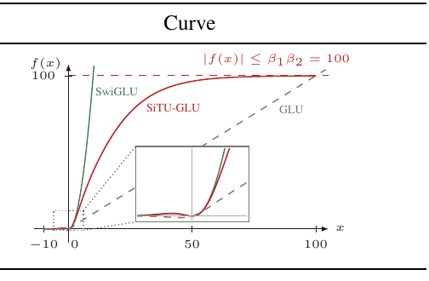
Stable LatentMoE（3/4）：SiTU-GLU 的稳定机制与昇腾适配
LatentMoE 额外投影加深矩阵乘链，叠加 SwiGLU 两支无界，易放大路由分支内部异常激活
SiTU 对两支平滑限幅，将专家输出 Linear 前的每坐标乘积约束到 |h|≤100，近零处近似 SwiGLU
SiTU 控制专家内乘积，RMSNorm 控制聚合后尺度；两者互补，分层处理路由分支的幅值风险
分析
结论
从激活放大风险到分层幅值控制
额外投影加深矩阵乘链
SwiGLU 的两支无界
两支大幅值相乘
放大路由分支内部异常激活
tanh 幅度≤1，0<sigmoid<1
处理后 |Gate|≤4、|Up|≤25
|Gate×Up|≤100（专家输出 Linear 前）
近零处近似 SwiGLU
保留局部响应
平滑限幅，不使用硬截断
互补位置：专家内控乘积，聚合后控尺度
SiTU 限制专家内 Gate×Up 放大；RMSNorm 归一化聚合后的幅度，再做 latent up 投影
SwiGLU 两支无界；SiTU 平滑限幅，近零接近前者
图示 g=u=x；|h|≤100 仅限专家输出 Linear 之前
专家内部
SiTU → 输出 Linear
路由结果
加权聚合
RMSNorm
控制聚合后尺度，再做上投影
SiTU-GLU 与 SwiGLU 的计算对比
SwiGLU(x) = [W_{g} x ⊙ Sigmoid(W_{g} x)] ⊙ W_{u} x
昇腾适配
SiTU-GLU(x) =
适配对应的 SiTU-GLU 算子，替换原 SwiGLU 激活计算。
[β₁ tanh(W_{g} x/β₁) ⊙ Sigmoid(W_{g} x)]
⊙ [β₂ tanh(W_{u} x/β₂)]
β₁=4，β₂=25；g=W_{g} x，u=W_{u} x
Gate、Up 每坐标各新增 1 次 tanh
宋泽宇 00886374
Notes:
https://arxiv.org/abs/2607.24653v2
https://arxiv.org/html/2607.24653v2#S2.SS3.SSS2
https://huggingface.co/moonshotai/Kimi-K3/blob/main/modeling_kimi_linear.py
https://arxiv.org/abs/2002.05202
Paper mechanism: K3 section2.3 describes a routed path containing latent down-projection, gated expert feed-forward matrices and latent up-projection, forming a chain of nearly four consecutive matrix multiplications. The report associates this ill-conditioned structure at its large model scale with internal routed-branch activation explosion. Section2.3.2 observes that both multiplicative factors in SwiGLU are unbounded, so coincident large coordinates can generate activation outliers and raise low-precision overflow risk.
K3 Eq12: define g=W_g x and u=W_u x. SwiGLU(x)=[g elementwise-multiplied by Sigmoid(g)] elementwise-multiplied by u. SiTU-GLU(x)=[beta1*tanh(g/beta1) elementwise-multiplied by Sigmoid(g)] elementwise-multiplied by [beta2*tanh(u/beta2)], with beta1=4 and beta2=25. Gate magnitude is bounded by4 and up magnitude by25, so each activation-product coordinate has absolute value at most100 BEFORE the expert output Linear. This is not a bound on the entire expert output or full MoE layer.
AppendixB: beta*tanh(v/beta) approximately equals v near zero, retaining the local SwiGLU response. Smooth capping differs from hard clipping; the paper qualitatively reports better training behavior than hard clamping. This slide does not claim gradients never vanish or present an isolated numeric SiTU ablation. It does not attribute RMSNorm-specific downstream gains, full-model results or overall system throughput gains to SiTU.
Complementary locations: SiTU acts inside each expert, before its output Linear, controlling the multiplicative activation. The routed expert results then combine into u. RMSNorm acts after that aggregation and before the latent up-projection, controlling the aggregate scale. These mechanisms address different locations in the same routed branch. The displayed pipeline includes the expert output Linear to avoid suggesting that the SiTU product is directly aggregated.
The curve is the original paper Figure4 scalar slice g=u=x, proportionally scaled only. Editable formulas preserve both gate and up factors. The curve caption and mathematical bound apply before the expert output projection.
Ascend adaptation scope: adapt the corresponding SiTU-GLU operator and replace the original SwiGLU activation computation. This describes the requested adaptation task, not a claim that an implementation or measurement has been completed. SiTU controls expert-internal Gate-times-Up amplification before the expert output Linear. RMSNorm normalizes the aggregate routed-expert output before the latent up-projection. The added gray explanation distinguishes these locations without changing the model equations. The bound explanation uses processed factors: Gate=4*tanh(g/4)*sigmoid(g) and Up=25*tanh(u/25), not the unprocessed projections g and u. Since abs(tanh)<=1 and 0<sigmoid<1, the processed magnitudes are bounded by4 and25, so their coordinatewise product has magnitude at most100. The product bound is before the expert output Linear, not after that Linear or after latent up-projection.

Slide 13
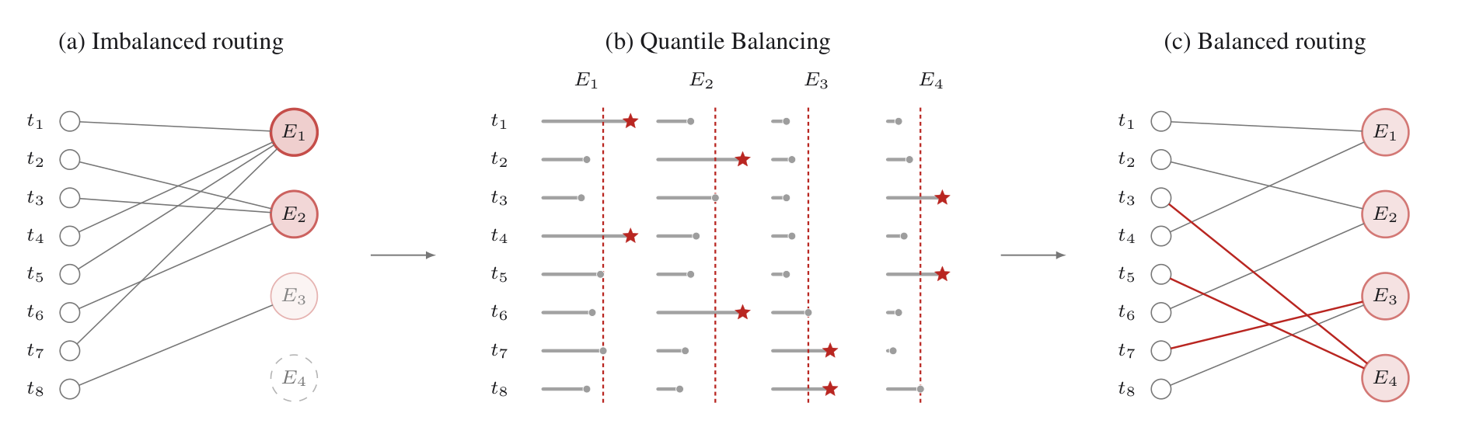
Stable LatentMoE（4/4）：Quantile Balancing 的训练均衡
Quantile Balancing 以全局批量分位数校准专家偏置，替代固定步长更新；偏置只影响选专家，不进入混合权重
K3 训练用 Top-17 取门槛，仍派发 16 个专家；直方图 All-Reduce 替代全量 margin 收集，核心是 Vector 统计与整数归约
新偏置下一训练步生效，推理时冻结；部署不新增在线分位数更新或全局统计同步
分析
结论
A：原始负载 (4,3,1,0)；B：按专家 margin 的目标分位点估计 bias 调整，再按 token 选 TopK；C：示例负载 (2,2,2,2)。
图示 8 token / 4 专家 / Top-1；C 的红色连线标出改变的分配。实际 bias 下一训练步生效，不保证一步精确均衡。
趋势洞察
趋势分析：以分数 / margin 分布估计 bias，替代固定步长反馈；后续路由可探索分布驱动的自适应校准。
昇腾训练抓手：分布统计、分位数阈值估计、跨卡计数归约；探索统计更新融合 / 同步重叠。
宋泽宇 00886374
Notes:
Sources: Kimi K3 v2 Figure5, section2.3.3 Eq13–14 and AppendixD: https://arxiv.org/html/2607.24653v2#S2.F5 ; https://arxiv.org/html/2607.24653v2#S2.SS3.SSS3 ; https://arxiv.org/pdf/2607.24653v2#page=8 ; official inference implementation https://huggingface.co/moonshotai/Kimi-K3/raw/main/modeling_kimi_linear.py .
The full original Figure5 panels(a),(b),(c) are displayed. The long paper caption is omitted; the labels and actual diagram are preserved, without redrawing or content changes. The figure is an illustrative m=8 tokens, n=4 experts, Top-k=1 example. Original loads(4,3,1,0) become(2,2,2,2) in the illustrated adjusted assignment. This is not the actual K3 expert configuration and not evidence of exact one-step balance for arbitrary future training batches.
In panel(b), gray bars are currently biased margins s_ij+b_j(t)-alpha_i(t). Each expert column has a red dashed adjustment line b_j(t)-bhat_j(t+1), at the(q+1)-th largest margin in this integer-target/no-tie example. Red stars are the token-wise choices after subtracting those column adjustments; panel(c) shows those choices as routing edges. Real training applies the updated mean-centered bias only in the NEXT training step, never retroactively routing the current batch with a bias derived from itself.
Training-side Ascend implication is adaptation work, not an implementation or performance claim. The paper estimates global quantiles using per-expert histogram counts accumulated over microbatches, combines counts with one integer AllReduce at the step boundary, reconstructs and centers the biases, and applies them in the next step. AppendixD uses the equivalent required-bias variable alpha-score for histogram estimation. No claim is made that the public inference code implements this training update.
Inference code verified read-only: forward first computes logits through the router projection, then scores through the configured sigmoid (the paper uses sigmoid). Selection uses scores_for_choice=scores+e_score_correction_bias; torch.topk yields selected expert indices. Mixing weights are gathered from scores WITHOUT the bias, followed by configured renormalization and routed scaling. Thus the visible score refers to the post-sigmoid routing score, not raw projection logits. The final bias is fixed at inference; no online quantile statistics or training bias update is introduced.
The old right-side parameter and memory-capacity table and its numeric estimates were removed by request. The remaining small caption establishes the toy scenario and next-step causality. Slides1,2 and4 are unchanged from version13.
2026-10-09 insight revision: QB is a specific paper-backed change from fixed-step load-feedback bias updates toward bias estimates derived from score/margin distributions and their target quantiles. The suggestion that later routing designs could explore distribution-driven adaptive calibration is explicitly a trend inference and research direction, not an empirically established universal model trend. Ascend training research handles include distribution statistics, quantile-threshold estimation and cross-device count reduction; statistics/update fusion and synchronization overlap are proposed implementation investigations, not measured improvements. Any overlap must respect the dependency on completed global statistics and may only cover independent work. No hardware speedup or broader expert-placement/load-balancing claim is made. Inference remains bounded by fixed bias and no online quantile estimation. The expanded gray caption explains the original Figure5 A/B/C toy process and red changed-routing edges while retaining next-step causality and the absence of guaranteed exact one-step balance.

Slide 14
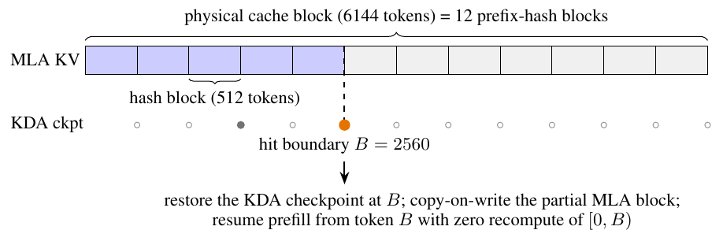
Fleet 调度：缓存复用、故障重算与分级准入
会话优先回到缓存所在集群，复用长前缀；不同请求类分配独立预算，保护短请求 TTFT
冷备不保存该会话前缀，故障接管需重做 prefill；备集群分散安排，把恢复重算摊到多个集群
昇腾适配应联动会话亲和、预算准入与故障重算，并结合实际计算 / 缓存代价设计准入指标
分析
结论
机制 | 调度行为与影响
缓存亲和 | 会话固定主集群，减少跨集群大缓存搬移 一致性哈希指定冷备，分散故障重算
预算准入 | 不同请求类独立预算，限制长请求突发 QPS 均衡无法代表真实计算与缓存负载
会话请求
分类 + 准入
独立类别预算
主集群
命中后增量 prefill
一致性哈希
会话主备映射
冷备集群
故障后重新 prefill
趋势分析
备集群不保存该会话前缀；各会话的备集群分散，
把故障恢复的 prefill 负载摊到多个集群
缓存位置进入调度决策
长上下文 / 多轮 Agent 依赖状态复用，
布局缓存目录与状态感知路由接口。
故障恢复需要独立预算
主备会话映射联动恢复 prefill 分散与限流，
以恢复预算约束 SLO 风险。
分级准入转向成本感知
论文示例：可复用边界同时具备 MLA 缓存与 KDA 状态
以未命中 prefill 与缓存占用估计请求成本，
保护短请求 TTFT。
宋泽宇 00886374
Notes:
Source: Kimi K3 paper https://arxiv.org/html/2607.24653v2 section 5.4.3, Figure 12. Fleet uses session affinity, primary/backup mapping and independent request-class budgets. Cold backup means it does not hold this session prefix, not that the cluster is idle or cannot serve other sessions. Trend analysis and Ascend layout proposals are engineering inferences: cache directories and state-aware routing interfaces; recovery prefill distribution and rate limits, recovery budgets and SLO protection; cost-aware admission based on uncached prefill and cache occupancy. These are research directions, not K3-published Ascend outcomes, measured speedups, established industry-wide trends or hardware requirements. Original Figure12 block sizes are paper illustration, not an Ascend recommendation. Removed former 400K-prefix/4K-increment cache-hit numerical scenario.

Slide 15
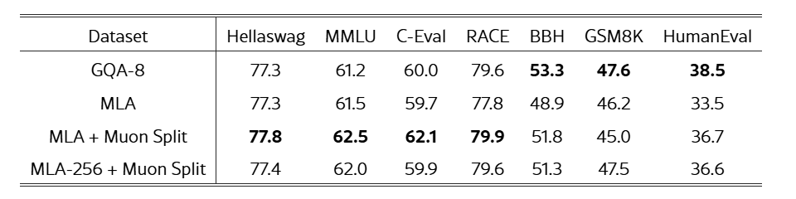
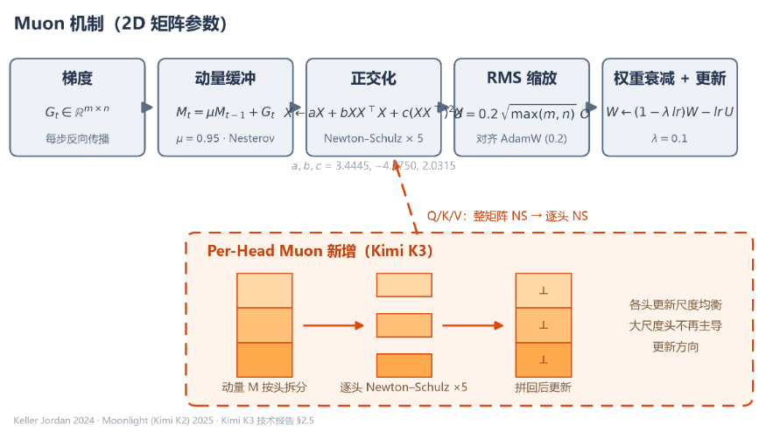
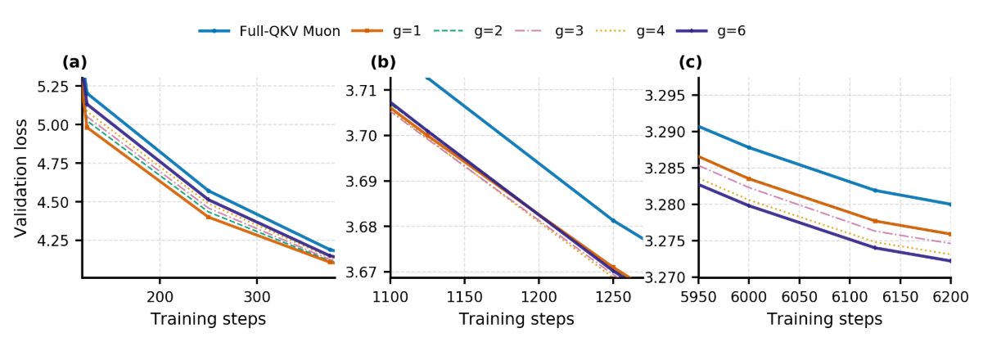
Per-Head Muon优化器：逐注意力头独立正交化，均衡头更新尺度
分析结论
改进点（相比Muon优化器）：不再对完整 Q、K、V的投影矩阵整体正交化，沿着头维度切分Q、K、V的动量矩阵，分别对每个块的头做 Newton-Schulz正交化
优势：
  头间更新尺度均衡——防止梯度或动量规模较大的头会主导共享更新方向，实现各头正交化均衡更新、更平衡的学习动态，在更大规模下提高了训练的稳定性
  降低优化器开销——逐头进行Newton-Schulz正交化的开销低于整个投影矩阵正交化。
聚焦Muon优化器的技术，从KIMI出发，降到整个Muon优化的理论介绍
GLM-5，arXiv:2602.15763 §2.1——K3 引文 [146]
GLM-5“逐头正交化（Muon Split）”单独隔离实验，只把优化器从整矩阵改成逐头，得分上：C-Eval +2.4、BBH +2.9、HumanEval +3.2、RACE +2.1、MMLU +1.0（GSM8K −1.2 基本持平）
GPT-2，https://arxiv.org/html/2605.08933v1
徐天舒 00854977
GPT-2 Small 模型（1.24亿参数）中，合适的分组策略在验证损失上优于全 QKV Muon 和完全逐头 MuonSplit
Notes:
Hellaswag常识推理（句子续写四选一）
MMLU英文多学科知识选择题
C-Eval中文多学科知识选择题
RACE英语阅读理解
BBH综合推理任务集（BIG-Bench Hard）
GSM8K小学数学应用题
HumanEvalPython 代码生成（pass@1）

Slide 16
训练部署方案：预训练/SFT step 流水线与长时程 Agent RL
核心观点
93 层 KDA:MLA=3:1 混合——四分之三层采用 KDA「状态摘要」机制、四分之一保留 MLA 精读，自研 FlashKDA 补齐算子生态（prefill 提速 2.22×）；
MoonEP 在线预测热点、复制热门专家到空闲机器，负载恒定不 OOM；
AgentENV 外置 KV 池＋沙箱 pause/fork，支撑数小时长程 RL。
预训练 / SFT
Agent RL
单 step 流水线：新算子适配 KDA→FlashKDA；896 专家负载均衡→MoonEP
数小时级长时程任务：长程 rollout ＋ 沙箱 pause/fork（AgentENV）
Transformer 层 ×93
KDA : MLA = 3 : 1
MoE 通信：896 专家
token 只请 16 位
Trainer
外部 KV Cache 池
状态外置 · 自动节流
● ● ● ● ●
rollout ↔ policy 更新
Tokens (micro-batch)
KDA
KDA
KDA
MLA
Router
E0
E1
···
Rollout Workers · 长时程任务（RL，数小时级）
chunkwise 并行＋下界衰减 · KCP 序列并行
Dispatch/Combine · 零拷贝 · 静态形状
GPU · RL
GPU · RL
新算子内核适配 KDA → FlashKDA
颜色太艳丽，
sandbox·firecracker
沙箱2 已暂停·留状态
沙箱2′ fork 副本
93 层中四分之三采用 KDA「状态摘要」机制、四分之一保留 MLA 全注意力。KDA 属新算子、无现成高性能内核，需自研实现。
pause&lt;100ms · resume&lt;50ms · partial rollout 只回放出错片段
150 万镜像随取 · 内存超卖比 9.6 倍
FlashKDA（开源）：prefill 较 FLA 提速 2.22×，安装 flash-linear-attention 后自动启用
AgentENV 沙箱平台（开源）· kvcache-ai/AgentENV · E2B 兼容 HTTP API
2
896 个专家的负载均衡 MoE 通信 → MoonEP
长时程 RL 的训练支撑 长程 rollout → AgentENV
每 token 仅激活 16/896 个专家，热点过载使静态分发失效；MoonEP 预测热点、复制热门专家，负载恒定不 OOM。
红＝热点 H · 灰＝普通专家 · 青＝副本 R ｜ 虚线＝H 复制为 R
1M 上下文下单次任务常达数小时：中间状态存放于外置 KV 池，训练与执行互不阻塞；沙箱支持毫秒级暂停、恢复与复制，出错时仅从断点回放（partial rollout），无需整体重跑。
token ●●●
Rank 0
Rank 1
Rank 2
Rank 3
H
R
恒定 S×K ✓
恒定 S×K ✓
恒定 S×K ✓
恒定 S×K ✓
K2/K2.5 时期：全 MLA 有现成内核、1T 规模静态分发即可满足、RL 任务较短，普通容器即可承载；上一代出错后需整体重跑
MoonEP（开源）：Dispatch / Combine · 零拷贝 · 静态形状 · 梯度归约回 home rank
K3 训练形态：预训练/SFT step 流水线 ＋ Agent RL 长程 rollout；算子／通信／沙箱分别由 FlashKDA、MoonEP、AgentENV 承担
郭帅磊 00968824
Notes:
按瓶颈讲：①KDA 新算子→FlashKDA；②MoE 负载不均是旧疾、被 2.8T 规模放大→MoonEP（红线=token 涌向热点专家 H，虚线=冗余预取到 R）；③1M 长程 RL→AgentENV 沙箱 pause/fork。每张卡片下方是与 K2/K2.5 的差异。章节对应：FlashKDA＝报告 §5.1；MoonEP＝§5.2；AgentENV＝§5.3。
【图读法·负载均衡卡图】四张卡＝四台机器（Rank 0–3）；卡内小方块＝该机的专家槽位：灰＝普通专家，红底 H＝热点专家（在 Rank 0），青底虚线框 R＝H 的副本（放在 Rank 3）。红色箭头＝token 洪峰涌向 H（Rank 0 过载、1/2 空闲）；底部虚线折线＝MoonEP 把 H 复制为 R 挪到空闲机；复制分流后四台每步负载恒定（每卡下的恒定 S×K ✓）。
【名词·chunkwise 并行＋下界衰减】KDA 本是逐 token 递推，慢；把序列切块、块内矩阵化（打 Tensor Core），块间只传固定大小状态。下界衰减＝衰减因子设下限截断，使分块计算与递推严格等价，FlashKDA 的 prefill 2.22× 来源于此。KCP＝序列维度切多卡（1M 单卡放不下），KDA 跨块只传固定状态，通信量远小于全 KV。
【名词·Dispatch/Combine·零拷贝·静态形状】Dispatch＝按 Router 选择把 token 发往持专家的机器；Combine＝收回结果按门控权重求和。零拷贝＝收发直接落计算缓冲区；静态形状＝通信缓冲区预分配定尺寸，可整图捕获（CUDA Graph 类），显存/内核效率可预期。
【名词·梯度归约回 home rank】每个专家有 home rank（参数主副本所在机）；token 可能被副本 R 计算，各副本梯度归约（累加）回 home rank 统一更新。算可分散，更新必归一。
【名词·专家】每个专家＝一个独立 FFN 子网络（线性层＋激活），结构与算法完全相同、只是权重不同，训练后各自专门化。复制专家＝复制 FFN 权重矩阵，无算法差异。K3：896 路由专家＋共享专家，token 按 Router 选 16。
【图读法·Agent RL】Trainer 下发任务→Workers 跑 agent 与沙箱交互；外部 KV 池＝模型状态外置，训练/执行互不等待。沙箱＝agent 代码/命令跑的隔离微型 VM（firecracker），支持 pause(<100ms)/resume(<50ms)/fork。三个沙箱是同一任务的三态：运行中→已暂停（留状态）→fork 副本。「一步」＝一次环境交互回合（动作→执行→观测）；快照在检查点/出错时触发（非每步），出错从最近快照恢复、只重放出错片段（partial rollout），几小时任务不必整体重跑。

Slide 17
推理部署方案：O(1) 前缀缓存、MXFP4 量化与投机解码
核心观点
KDA 状态大小不随上下文长度增长，多轮会话前缀仅存「一页状态＋少量 KV」，缓存成本 O(1)（上一代 MLA 为 O(L)；
权重 MXFP4 QAT 于训练阶段即量化感知、发布即 4-bit，叠加 EAGLE-3 式投机解码，显存与算力双端降本且精度无损；
KDA 状态与 MLA KV 两类缓存统一分页，长会话跨节点迁移。
前缀缓存
QAT＋投机解码
前缀复用：KDA 感知前缀缓存 ● ● ● 请求 · 1M 多轮会话 · 绿＝前缀命中 · 白＝仅计算新增
轮次 1
draft 小模型
t1
t2
t3
t4
逐步起草，开销小
轮次 2
一次前向，同时验证 t1–t4
target 大模型
单次前向 · 批量验证
多次猜测 · 一次验证
轮次 3
验证结果
✓
✓
✓
✕
轮次 4
✓ 接受 · ✕ 拒绝 → 仅回滚该位、从拒绝处重猜；lookahead 一致性损失：加速且不掉点（K2/K2.5：无 draft）
时间 →
上一代 MLA：每轮变厚（全量留存），O(L) ✗
K3：固定大小 O(1) ✓
权重采用 MXFP4 量化并在训练阶段即量化感知（QAT），发布即 4-bit；两项均为成熟技术，K3 的工作是在 2.8T 规模将其工程化落地并保持精度无损。
多轮对话的前缀（系统提示、工具说明、历史）逐轮相同；KDA 状态大小与序列长度无关，前缀仅需保存「一页状态＋少量 KV」——上一代 MLA 的完整 KV 在 1M 会话下缓存成本将不可接受。
Gated MLA / KDA decode 内核 · FlashKDA（开源） · fla 自动 dispatch · 训练推理同一内核
统一分页＋机群调度
长会话跨节点接力：KDA 状态与 MLA KV 两类缓存统一分页、跨节点迁移
节点 1
节点 2
节点 3
FlashKDA 训练与推理采用同一内核，训练侧投入可直接复用于线上；会话过长时跨节点迁移，两类缓存统一分页管理。
KDA 状态
MLA KV
KDA 状态
MLA KV
KDA 状态
MLA KV
统一分页收益：按页分配与回收、减少碎片；跨节点迁移以页为单位
机群级调度：长程 Agent 会话跨节点迁移 · 缓存统一分页
调度器只面向「页」，无需理解两类缓存语义（● ● ● 响应流式输出；服务栈未单独开源）
K3 推理形态：权重 MXFP4（发布即 4-bit）＋ EAGLE-3 式 draft；缓存/调度内置服务栈，decode 内核 FlashKDA（Gated MLA / KDA）
上一代推理形态：FP8、无 draft、128–256K 上下文；vLLM / SGLang 常规部署（8×H200）
郭帅磊 00968824
Notes:
讲法：先讲时间线——多轮会话前缀全部命中（绿），每轮只算新增（白）；再讲 O(L) vs O(1)：瓶颈是 1M 新目标 × 旧 MLA 性质，K3 用架构（KDA）＋缓存系统双解；然后 token 格子讲投机解码：连中 3 个、第 4 个被拒回滚。每张卡片底部是与 K2/K2.5 的对照。章节对应：前缀缓存＝§5.4；QAT/draft＝§4.1.4；机群调度＝§5.4。
【图读法·前缀缓存】上行时间线：每行一轮对话，绿格＝前缀命中（系统提示/工具说明/历史，不重算），白格＝仅算新增。下行两代对比（与轮次行对齐）：左列上一代 MLA 每轮条形变长（KV 全量留存、越存越厚，O(L)✗）；右列 K3 每轮固定（一页状态＋少量新增 KV，与长度无关，O(1)✓）。
【图读法·投机解码双泳道】上泳道 draft 小模型逐步起草 t1–t4（开销小）；中箭头＝target 大模型一次前向同时验证 4 个（多次猜测·一次验证）；下泳道验证结果：✓✓✓ 接受、✕ 拒绝→仅回滚该位、从拒绝处重猜。加速原理＝大模型一次前向出多个 token；lookahead 一致性损失让 draft 对齐 target，加速且不掉点。（K2/K2.5：无 draft）。
【名词·统一分页收益】两类缓存（KDA 状态页＋MLA KV 页）放同一张页表：①按页分配与回收，减少碎片；②跨节点迁移以页为单位，换页/搬运逻辑统一；③调度器只面向「页」做放置与驱逐，无需理解两种缓存语义。会话太长→整页跨机迁移（机群接力），●●●＝响应流式输出。
【名词·QAT/发布即 4-bit】权重 MXFP4 量化且训练阶段即量化感知（QAT），发布即为 4-bit；对比上一代 FP8 训练后量化。

Slide 18

KDA Aware Prefix Cache
背景｜K3 是 KDA 线性注意力与 MLA 注意力的混合结构
St = F(St−1, xt)
KDA prefix cache 的复用单位是Recurrent State St，代表整个前缀的状态，不可按token切分。
存储Recurrent State成本过高
6 MB
1.125 KB
单层 KDA recurrent state
÷
单层 MLA KV / token
≈ 5,461 token
96 × 128² × 4 (fp32)
(512 + 64) × 2 (bf16)
KIMI K3 ：
1. 挑战：来自于模型架构，给KV cache提供了什么挑战
2. 对应的技术：KIMI K3 给出了什么技术
我们的技术和思考：
结合昇腾，我们做了或者打算做什么
业界的思路和洞察，竞品，友商。
问题聚焦
① 物理存储与对齐
② 存储与驱逐策略
刘韫聪/李旭时
Page 1/8
Huawei Confidential

Slide 19
物理存储机制
MLA 与 KDA Page Size对齐，共享Block Pool
HybridKVCacheCoordinator
MLA 组（FullAttentionManager）
KDA 组（AscendMambaManager）
每页存储一个Block的MLA KV
MLA 页 = BlockSize × 每 token KV 字节
每页存储一个位置的Recurrent State，称为Checkpoint
KDA 页 = 1 份 state 字节（pad 后相等）
BlockSize = alignment × ⌈ ⌈Recurrent State 字节 ÷ MLA KV 每token字节⌉ / alignment ⌉
Hash Block 与 Physical Block 解耦｜细粒度命中，粗粒度存储
假设对齐后 1 个 physical block = 6144 token（存储单位），可以令hash block = 512（命中粒度）
0
1024
2048
3072
4096
5120
6144
命中 2560 = 5×512（Physical block 内部）
只按 physical 边界命中：2560 token前缀kv无法复用
hash 解耦后：2560 处直接续算，只算剩余后缀
存储单位保持粗粒度，命中边界细化可提升Prefix cache命中率
刘韫聪/李旭时
Page 2/8
Huawei Confidential

Slide 20
物理存储机制
存储边界对齐
竖虚线 = 块边界 k·B；红线 = checkpoint 位置，只落块边界
MLA 组
页0
页1
页2
页3
页4
页5
页6
页7
页8
KDA 组
state
state
@2B
@6B
0
B
2B
3B
4B
5B
6B
7B
8B
9B
刘韫聪/李旭时
Page 3/8
Huawei Confidential

Slide 21
Checkpoint存储策略
输入和输出结尾必存，agent多轮对话场景命中率高
A 轮次1
64
1600 token
checkpoint @1536（prefill 在 1536 截断，边界处存储）
A 轮次2
140
累计 2700
checkpoint @2560（轮次边界）
B 新会话
命中 2560 = 5×512
B 自己的续写
共享 2560
0
512
1024
1536
2048
2560
3072
刘韫聪/李旭时
Page 4/8
Huawei Confidential

Slide 22
Checkpoint存储策略
按间隔存储
MLA 每个块都缓存 KV；KDA state 除去末尾位置以外按间隔大小N存储checkpoint
MLA KV
prompt-end
KDA state
state
state
state
state
效果：任意深度命中就近恢复，重算token数不超过N*BlockSize｜ 代价：存储开销大，每前缀常驻 ⌊L/N⌋ 份 state
检测到分叉才存储
t = 分叉点
① Req A
A 后缀
末尾 checkpoint
② Req B
MLA 命中公共前缀
B 后缀（各自不同）
B 到达 → 在 t 存储 KDA checkpoint
末尾 checkpoint
③ Req C
C 后缀
末尾 checkpoint
MLA + KDA 双命中 → 复用0~t Prefix Cache，只算 C 后缀
效果：存储开销小｜ 代价：检测到的分叉点需重新计算公共前缀
刘韫聪/李旭时
Page 5/8
Huawei Confidential

Slide 23
Checkpoint驱逐策略
Vllm-Ascend现状：LRU策略
Marconi：以 FLOP/byte 修正 LRU，高价值长前缀优先保留
Score(n) =
Recency(n)
SavedFLOPs(n)
Score(n) =
Recency(n)
+ α ·
MemoryBytes(n)
Recency：访问新近度（LRU 项）
SavedFLOPs：复用该Checkpoint节省下的计算量
MemoryBytes：Checkpoint占用空间大小
刘韫聪/李旭时
Page 6/8
Huawei Confidential

Slide 24
【提案】Agent Hint 接管 Checkpoint 存储与驱逐
Agent Hint｜上层 Agent 意图下传
agent_hint: {
Agent直接传达各个位置存储的重要性，不再纯LRU盲扫
session_id / parent_session_id, # 会话身份
cache_control: {
ttl=5m, # 存储超时时间
}, …
}
Checkpoint 由此拿到 session 引用与 TTL —— 分区与驱逐的依据
分区管理｜checkpoint 池按意图划区，驱逐顺序由意图决定
A区｜优先分配，无保留价值
B区｜和Session相关，但TTL已过期
C区｜TTL保留期内
head
zoneA_end
zoneB_end
tail
驱逐优先级
① A 区
② B 区
③ C 区
Page 7/8
Huawei Confidential
刘韫聪/李旭时

Slide 25
MoonEP ：实时规划实现完美负载均衡
核
心
思
想
➢ 问题：传统 EP token 负载在 rank 间不均衡，计算量分布不均降低吞吐，动态形状导致内存碎片
➢ 思路：借助动态冗余专家在线规划与迁移，实现"每 rank 恰好 S×K"的完美负责均衡
➢ 结果：静态形状 + 零拷贝 → 消除逐层主机同步，通信缓冲固定 S×K，训练不 OOM
主体流程
① Planning rank0 在线求解均衡方案，产出 dst 定址表与冗余专家预取表
② Prefetch 按表把热点专家权重拉入本 rank 冗余槽，与通信并行、跨层复用
③ Dispatch token 按 dst 一步写到对端最终位置（零拷贝），重复副本只发一份
④ 专家 GEMM 本地＋冗余专家按 cu_seqlens 分段计算，输入形状固定
⑤ Combine 冗余结果本地加和 → 按 dst 取回 → K 份求和，还原输出
MoonEP 总体架构（单 MoE 层 · 前向）
① 输入（每个 EP rank）
token hidden states [S, H]
topk_idx [S, K]
topk 统计
技术要点
② Planning：rank0 在线求解均衡方案
优势① 动态冗余
对称权重内存
① 动态冗余专家
① tpe[E] 汇聚
② 贪心求解
③ 组播规划表
④ 二分定址
每 rank 持有 E/R 个专家
热点专家按需复制到空闲 rank，每 rank 冗余 ≤E/R ⇒ 负载恒可均衡，每 rank 恒收 S×K
各专家 token 数
balance 配额
alloc_cumsum
dst=dest·NvS
所有 rank 互相可寻址（拉取）
② 静态形状
allreduce
→ alloc[R,E]
一次广播
+ loff
接收恒 S×K ⇒ Buffer 形状构建期固定：host侧零同步、显存无碎片、可静态调度
到 rank0
盈余填缺口
到全部 rank
得最终落位
③ Prefetch 权重预取
③ 零拷贝
产出：dst[N] · experts_to_copy[R,B] · cu_seqlens 段表 · 每 rank 恒收 S×K
按 experts_to_copy[R,B]
dst[N]
从属主 rank 拉取热点专家
dst 预计算使 token 一步落位：对称内存直写省掉 permute / unpermute 与二次搬运，token去重再减通信量
④ Dispatch：零拷贝直写 + 去重
优势② 零拷贝 · 去重
写入本 rank 冗余槽 [E,E+B)
每个 token 副本按 dst[i] 一步写到目的
接收 buffer [NvS,H] 按 expert 分组
与 Dispatch 并行 · 跨层复用
rank 接收 buffer 的最终位置（按 expert
e0
e1
e2
e3
冗余0
冗余1
MoonEP 推理优化
分组落位）—— 无 permute、无二次搬运
cu_seqlens[E+B] 段界 → grouped GEMM 按段算
去重：同一 token 发往同 rank 的多副本
src_info[NvS] 记录每行来源（rank,token,k）
冗余专家
只发一份，其余记 -raw-1 待 Combine 还原
冗余槽 [E,E+B)：B=E/R 为上界（数学可证）
权重就绪
推理与训练差异：静态形状是训练优势，但推理负载动态变化，推理 batch 波动、各 DP rank token 数不一致等因素，无法保证每步输入定长 S×K
recv [NvS,H] + cu_seqlens
⑤ 专家 GEMM（grouped，按段表计算）
优势③ 静态形状 · 零host侧同步
段 [0,E) ＝ 本地专家权重 · 段 [E,E+B) ＝ 预取就位的冗余专家
昇腾亲和的MoonEP算子 亲和昇腾硬件的planning/dispatch/prefetch/combine算子，dispatch与prefetch掩盖减少算子耗时
容量池 预定义不同档位容量（1K/4K…），首次用到才分配、用后复用不释放；档位选择各 rank 一致——活跃显存随负载伸缩，无碎片、无重复分配开销；每档位仍是固定形状，静态形状语义保留
真实负载均衡 padding topk 设 -1，planning 跳过不计数（不入 tpe/alloc），dispatch 跳过不发送（不搬 payload、不发权重） ——真实 token 计算量均摊到全部 rank（τ=total_real/R），以 τ 为每 rank 接收目标，padding 形状对齐但资源浪费归零
热点专家权重预取 提前预取热点专家到本地 rank，与本层注意力计算掩盖——预取的热点专家与本层实际路由专家重合时，可掩盖本层冗余专家搬运时间
输入恒为 [NvS,H]，形状在 Buffer 构建时固定，host启动kernel无需问 GPU
expert 输出 [NvS,H]
⑥ Combine：本地加和 → 远端取回 → K 求和
① 冗余槽结果按 dup 三表（dup_groups/dup_loffs/dup_counts）
本地加和到 primary 槽（去重的逆过程）
② 按 dst 表从各源 rank 取回 primary 结果（＝ Dispatch 的逆向）
③ 同一 token 的 K 个副本加权求和，还原 token-major 布局
⑦ 输出
tokens [S, H] —— 与本层输入布局一致，直接送入后续计算
训练反向（对称复用同一规划，零额外求解）
Combine 反向 ＝ Dispatch 前向（梯度按 dst 散布）· Dispatch 反向 ＝ Combine 前向 · Prefetch 反向 ＝ 冗余专家梯度归约回属主 rank、槽位清零
夏志祥 0089389
Page 1/1
Huawei Confidential

